Slide 1
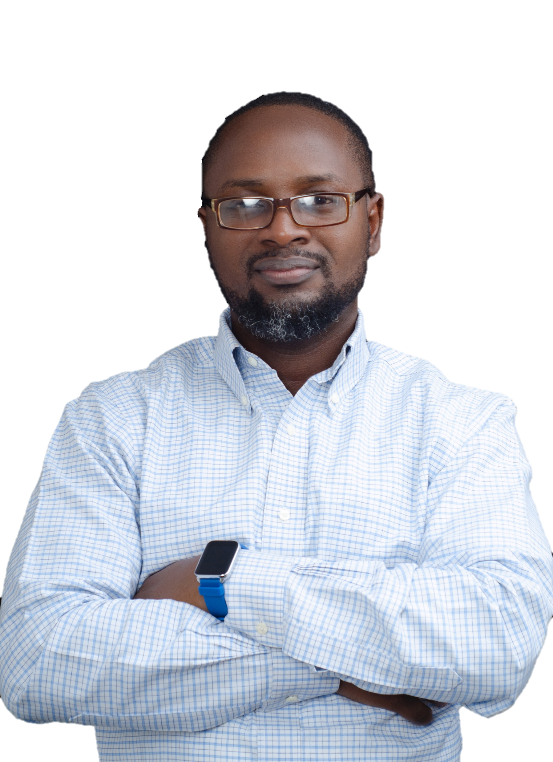

Slide 2


Slide 4

Bolaji’s Hub

